Slide 1
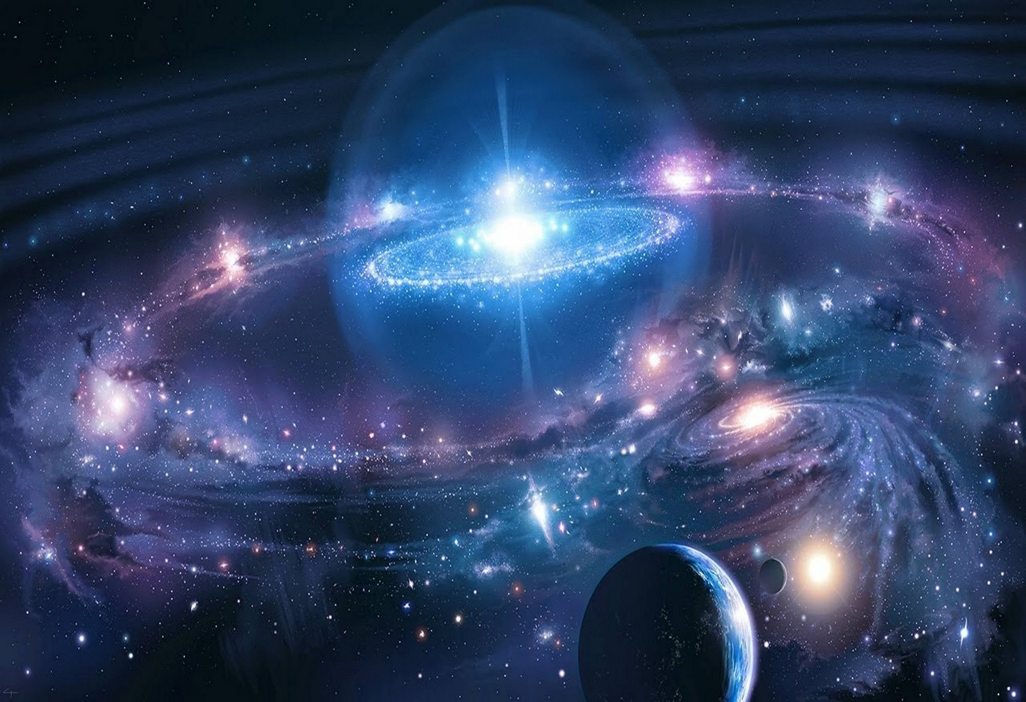

ДЕПАРТАМЕНТ ОБРАЗОВАНИЯ ГОРОДА МОСКВЫ
Государственное бюджетное образовательное учреждение
ШКОЛА № 2000
ДО № 6
Удивительный загадочный космос
НОД по
Формированию Элементарных Математических Представлений
АВТОР:
воспитатель:
Бурдыкина Е.А.
Москва, апрель 2020 год

Slide 2
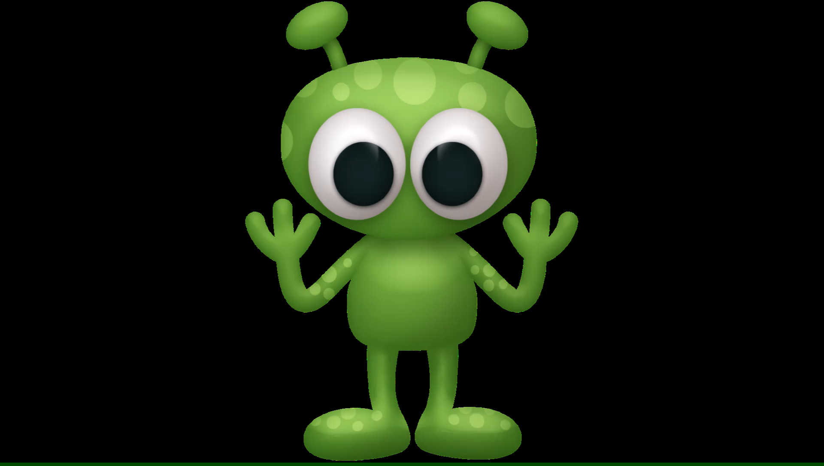

Slide 3
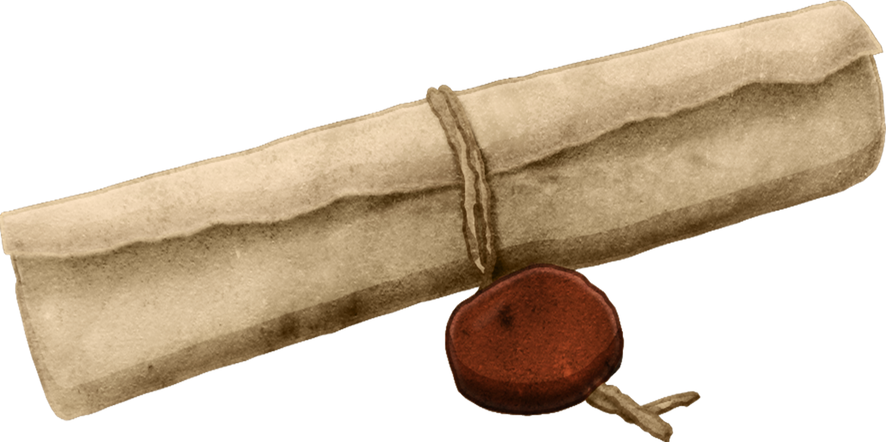

Slide 4

ПРИГЛАШЕНИЕ
Уважаемые юные жители планеты Земля, приглашаем вас принять участие
в Межгалактическом
Математическом турнире
Турнир мы открываем,
Вам всем успехов мы желаем,
Думать, мыслить, не зевать,
Быстро всё в уме считать!
Турнир состоится в
2 ДЕНЬ. (13+1) Ч. 04 М. 2020 Г.

Slide 5
ОТГАДАЙ,КОГДА СОСТОИТСЯ
Межгалактический Математический турнир?
Турнир состоится в
2 ДЕНЬ. (13+1) Ч. 04 М. 2020 Г.
ВТОРНИК
14
АПРЕЛЬ
2020 ГОД

Slide 6
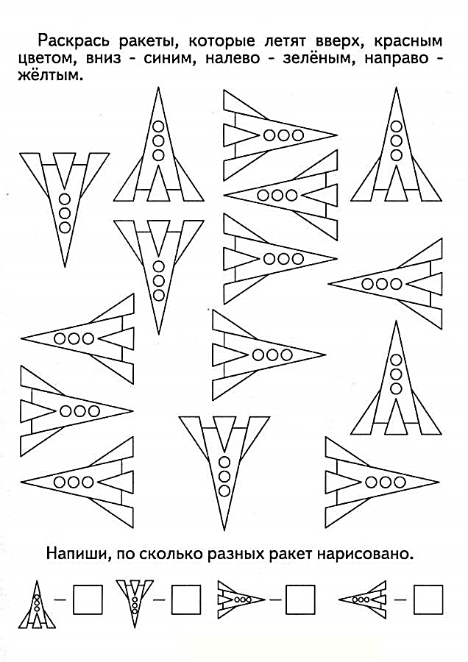
ЗАДАНИЕ № 1
Посчитай сколько ракет летят вверх, вниз, влево, вправо
и покажи соответствующее число
3
3
5
4

Slide 7

ЗАДАНИЕ № 2
Расшифруй слово и получишь название планеты
2 + 7 = | Е
9 – 4 = | Р
5 + 3 = | В
10 – 6 = | А
4 + 3 = | Н
9
5
8
4
7
8 | 9 | 7 | 9 | 5 | 4

Slide 8
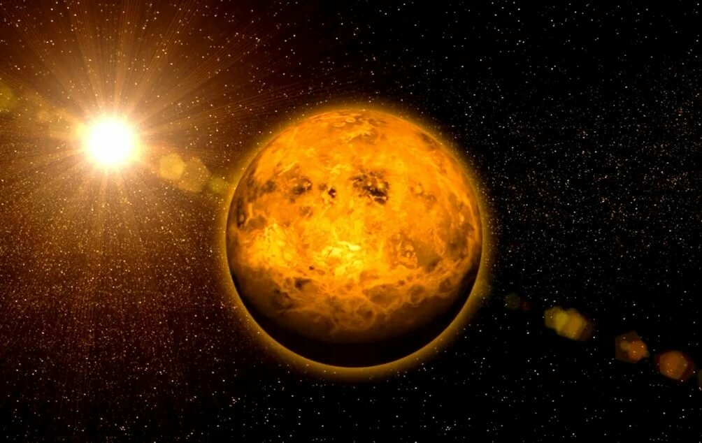
ОТВЕТ К ЗАДАНИЮ № 2
8 | 9 | 7 | 9 | 5 | 4
В | Е | Н | Е | Р | А

Slide 9
ЗАДАНИЕ № 3
Запиши состав чисел : 6, 7 и 9 используя звёздные цифры
4
10
4
8
2
4
5
6
7
9
2
4
5
2
4
5

Slide 10
ОТВЕТ К ЗАДАНИЮ № 3
ОТВЕТ К ЗАДАНИЮ № 3
4
10
4
8
2
4
5
6
7
9

Slide 11

РАЗМИНКА
Раз, два, три, четыре, пять,
(хлопаем в ладоши)
планеты будем мы считать.
К Солнцу ближе всех Меркурий,
(загибаем пальцы на каждое название планеты)
На Венеру полюбуюсь,
Вот Земля — наш дом родной,
Шар любимый голубой.
Мимо Марса пролетаю,
И Юпитер наблюдаю.
Вот Сатурн и Уран
Показали кольца нам.
Вот Нептун,
А вот Плутон,
Дальше всех от Солнца он.
Все планеты хороши,
(хлопаем в ладоши)
полетали от души!
(пальцы сжаты, большой палец вверх)

Slide 12


ЗАДАНИЕ № 4
Расшифруй числовой ряд, если известно, что
Следующее за жёлтой звездой число – это 6
Предыдущее полумесяцу число – это 7

Slide 13
ЗАДАНИЕ № 4
Расшифруй числовой ряд, если известно, что
Следующее за жёлтой звездой число – это 6
2
3
4
5
6
Предыдущее полумесяцу число – это 7

Slide 14
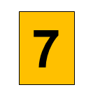
ЗАДАНИЕ № 4
Расшифруй числовой ряд, если известно, что
Следующее за жёлтой звездой число – это 6
2
3
4
5
6
Предыдущее полумесяцу число – это 7

Slide 15
ОТВЕТ К ЗАДАНИЮ № 4
Следующее за жёлтой звездой число – это 6
2
3
4
5
6
Предыдущее полумесяцу число – это 7
5
6
7
8
9

Slide 16






ЗАДАНИЕ № 5
На новый уровень ты сможешь попасть, если задачку решишь на «5»
На Марс вылетают
2 ракеты.
На большой ракете летят 5 марсиан,
а на маленькой ракете летят 4.
Сколько всего марсиан летит
на Марс?
?

Slide 17
ОТВЕТ К ЗАДАНИЮ № 5
9
5 + 4 = 9

Slide 19
Уважаемые юные жители планеты Земля!
МОЛОДЦЫ!
Вы прошли на 2 уровень
Межгалактического
Математического турнира.
До встречи!

